Slide 1
PHÒNG GD&ĐT HUYỆN ĐẠI LỘC
TRƯỜNG TIỂU HỌC HỨA TẠO
NHIỆT LIỆT CHÀO MỪNG QUÝ THẦY CÔ GIÁO
VỀ DỰ BÀI HỌC STEM LỚP 5D
MÔN: MĨ THUẬT
GIÁO VIÊN THỰC HIỆN: NGUYỄN VĂN QUANG

Slide 2
KHỞI ĐỘNG

Slide 3
Cùng hát bài “ Gieo hạt” theo nhạc.

Slide 4
Bạn nhỏ trong bài hát đã làm gì?
Bạn: Gieo hạt đậu xanh
Bạn nhỏ cảm thấy thế nào khi hạt nảy mầm?
Bạn rất vui sướng

Slide 5
Các em có muốn được thực hành tự tay mình ươm, trồng và chăm sóc cây từ giai đoạn hạt nảy mầm lên như thế nào không?

Slide 6
Khám phá

Slide 7
Mĩ Thuật: Chủ đề 9: Trang phục yêu thích
Bài học STEM: Chủ đề 9: Trồng cây trong vỏ trứng

Slide 8
Các em cùng xem video hạt nảy mầm theo giai đoạn để trả lời được các câu hỏi.

Slide 9
* Thảo luận nhóm : Tách đôi hạt đậu, em hãy cho biết cấu tạo của hạt đậu? Sau đó tô màu vào từng bộ phận của hạt đậu trong hình vẽ trêb giấy A3 và ghi rõ các bộ phận.
H1

Slide 10
Phôi
vỏ
Chất dinh dưỡng
Cấu tạo của hạt: Gồm vỏ, phôi, chất dinh dưỡng dự trữ.

Slide 11
Để biết được điều kiện hạt nảy mầm. Các em cùng xem video thí nghiệm.

Slide 12
Điều kiện hạt nẩy mầm là gì?
Các em trao đổi trong nhóm và hoàn thành vào phiếu học tập số 1.

Slide 13
- Phiếu học tập số 1
Điều kiện để hạt nảy mầm:
*
Số thứ tự | Nội dung
1 | Hạt giống tốt.
2 | Độ ẩm và nhiệt độ thích hợp ( Không quá nóng hoặc quá lạnh)

Slide 14
Các em cùng xem lại video quá trình phát triển thành cây con của hạt.
Mời các nhóm hoàn thành vào phiếu học tập số 2 nối thông tin ở cột A và cột B để đúng với quá trình phát triển thành cây con của hạt.

Slide 15
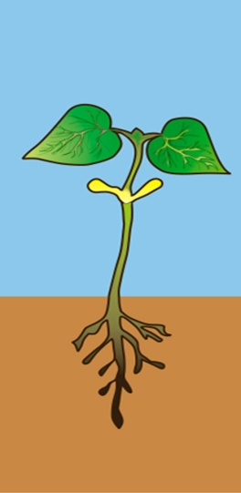
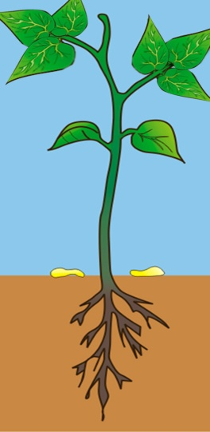
Mỗi thông tin trong khung chữ dưới đây ứng với hình nào?
2
3
4
5
6
a) Xung quanh rễ mầm mọc ra nhiều rễ con.
b) Hạt phình ra vì hút nước. Vỏ hạt nứt ra để rễ mầm nhú ra cắm xuống đất.
c) Hai lá mầm xoè ra. Chồi mầm lớn dần và sinh ra các lá mới.
d) Hai lá mầm teo dần rồi rụng xuống. Cây con bắt đầu đâm chồi, rễ mọc nhiều hơn.
e) Sau vài ngày, rễ mầm mọc nhiều hơn nữa, thân mầm lớn lên, dài ra và chui lên khỏi mặt đất .

Slide 16
Quá trình phát triển thành cây của hạt
2
3
4
5
6
b) Hạt phình ra vì hút nước. Vỏ hạt nứt ra để rễ mầm nhú ra cắm xuống đất.
a) Xung quanh rễ mầm mọc ra nhiều rễ con.
e) Sau vài ngày, rễ mầm mọc nhiều hơn nữa, thân mầm lớn lên, dài ra và chui lên khỏi mặt đất .
c) Hai lá mầm xoè ra. Chồi mầm lớn dần và sinh ra các lá mới.
d) Hai lá mầm teo dần rồi rụng xuống. Cây con bắt đầu đâm chồi, rễ mọc nhiều hơn.

Slide 17
Không chỉ có cây con mọc lên từ hạt mà còn có rất nhiều cây con mọc lên từ một số bộ phận của cây mẹ.
Kể tên một số cây mà em biết?

Slide 18
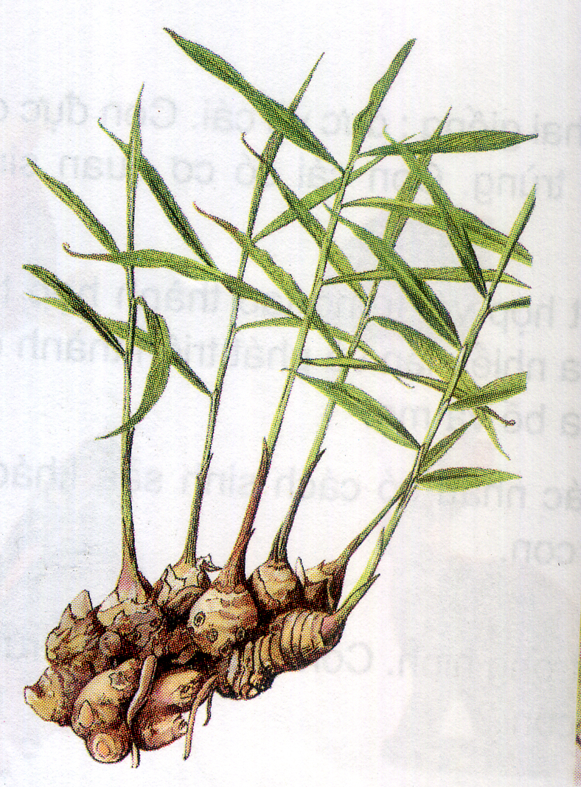
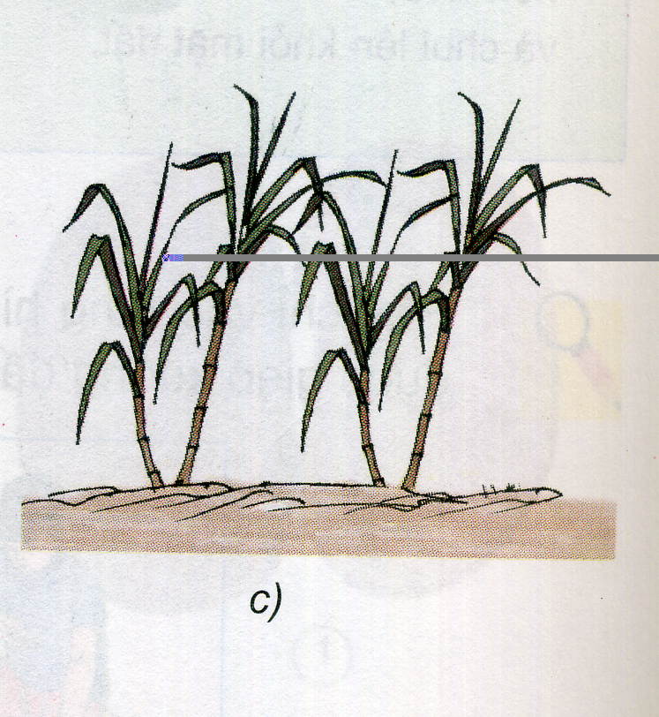
Cây nào sau đây mọc lên từ hạt?
Cây mía
Cây gừng
Cây lúa
Cây lúa

Slide 19
Các em lấy than cây, củ đã chuẩn bị ở nhà ra quan sát.

Slide 20
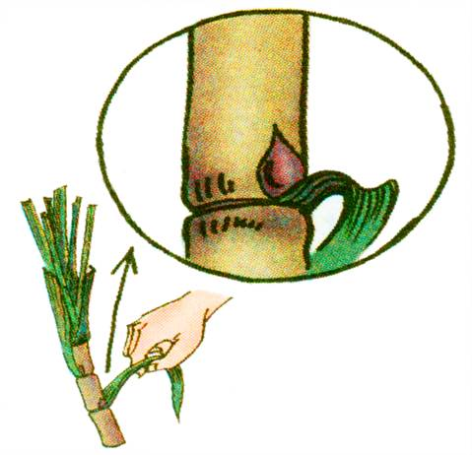
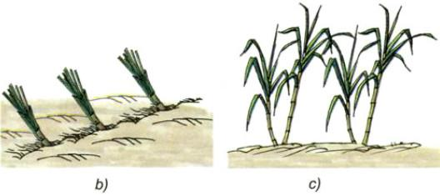
- Hãy chỉ vào chồi trên hình 1a. Chồi mọc ra từ vị trí nào trên thân cây ?
Nhóm đôi
- Người ta sử dụng phần nào của cây mía để trồng ?
a)
Chồi mọc ra từ nách lá của thân cây mía
Phần ngọn thân cây mía
20s

Slide 21
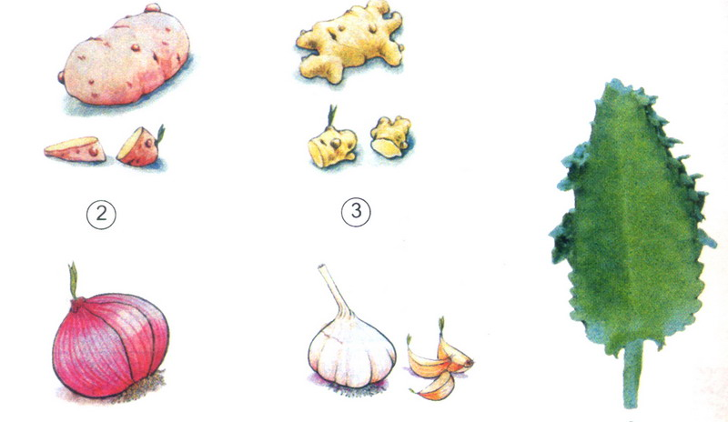
- Hãy nói xem chồi có thể mọc ra từ vị trí nào trên củ khoai tây, gừng, hành, tỏi và lá bỏng ?
Nhóm đôi
4
5
6
20s

Slide 22
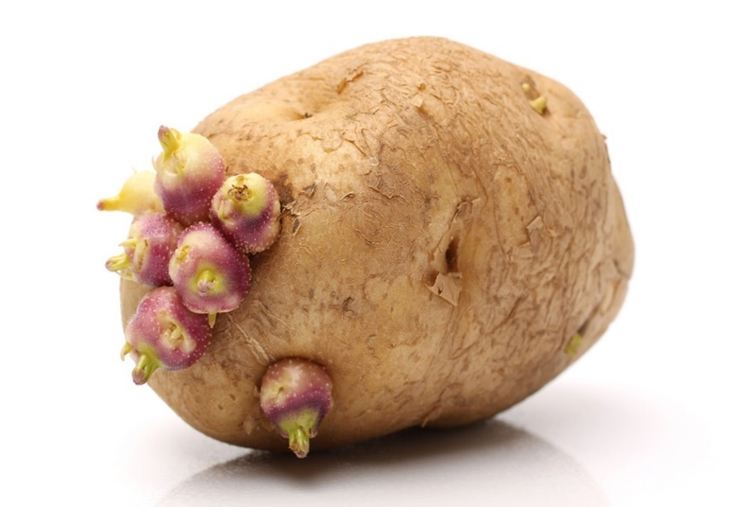
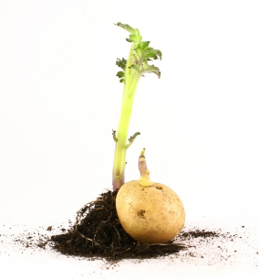
1.Nơi cây con có thể mọc lên từ một số bộ phận của cây mẹ:
- Hãy nói xem chồi có thể mọc ra từ vị trí nào trên củ khoai tây ?
2
Chồi mọc ra ở chỗ lõm trên thân củ.

Slide 23
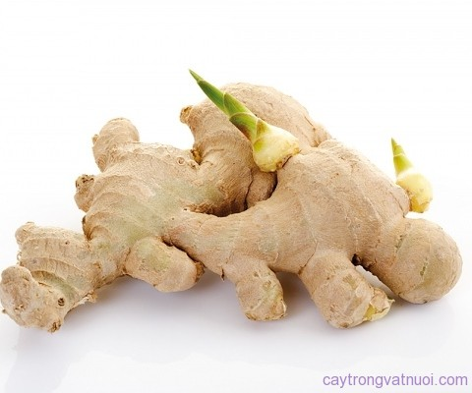
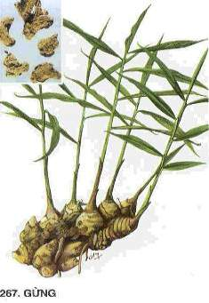
- Hãy nói xem chồi có thể mọc ra từ vị trí nào trên củ gừng ?
3
Chồi mọc ra ở chỗ lõm trên thân củ.

Slide 24
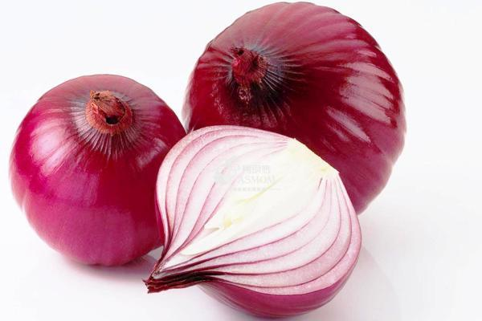
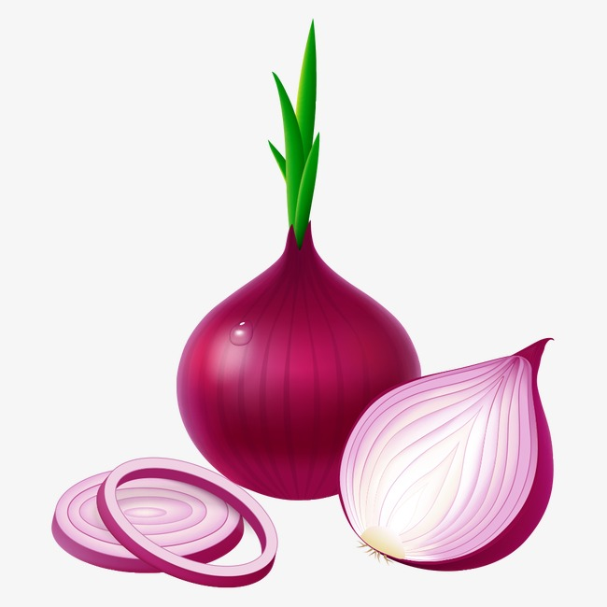
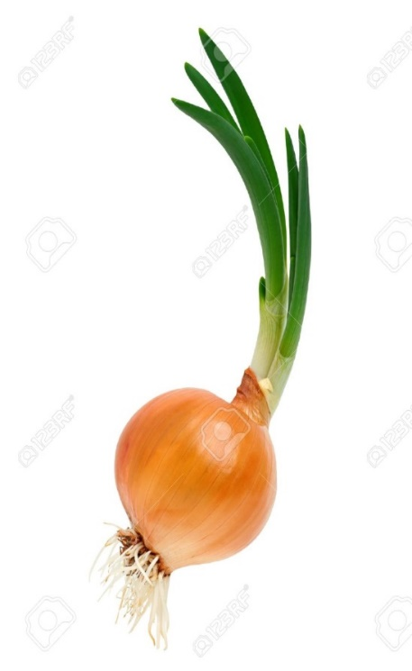
- Hãy nói xem chồi có thể mọc ra từ vị trí nào trên củ hành ?
4
Chồi mọc ra từ phía đầu củ hành.

Slide 25
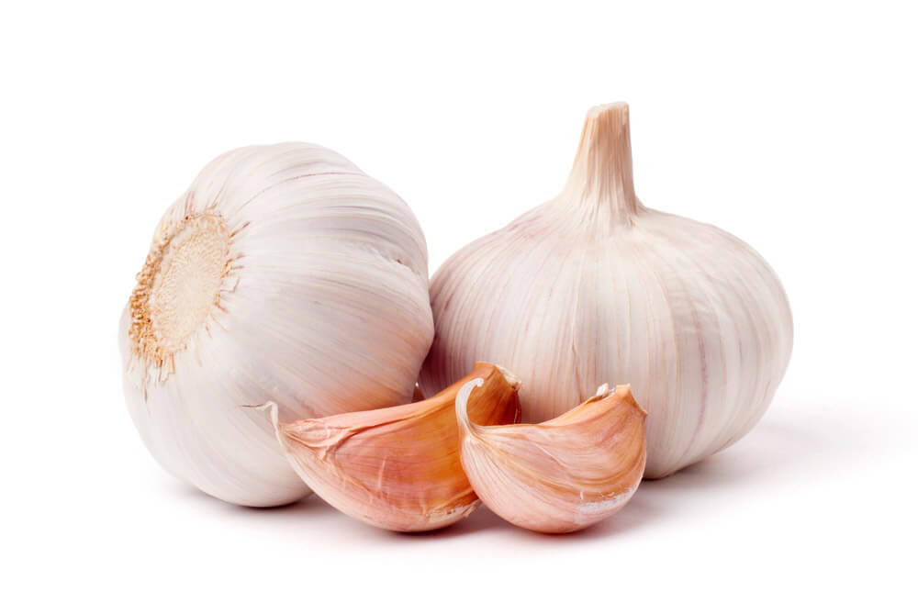
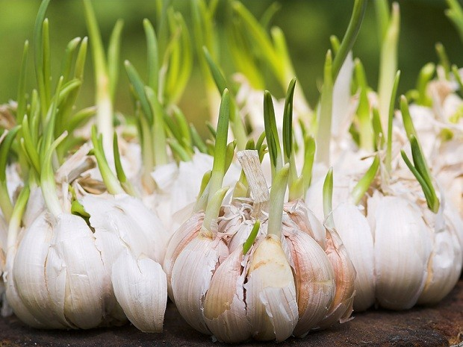
1.Nơi cây con có thể mọc lên từ một số bộ phận của cây mẹ:
- Hãy nói xem chồi có thể mọc ra từ vị trí nào trên củ tỏi ?
5
Chồi mọc ra từ phía đầu các tép tỏi.

Slide 26
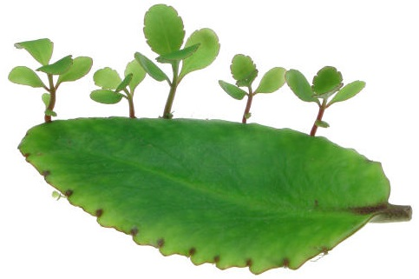
- Hãy nói xem chồi có thể mọc ra từ vị trí nào trên lá bỏng ?
6
Chồi mọc ra từ mép lá.

Slide 27
Trong tự nhiên cũng như trong trồng trọt, không phải cây nào cũng mọc lên từ hạt mà một số cây có thể mọc lên từ thân hoặc rễ hoặc từ lá.

Slide 28
Gia đình em đã trồng một số cây nào từ hạt và từ một số bộ phận của cây mẹ?

Slide 29
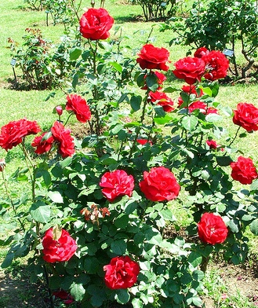
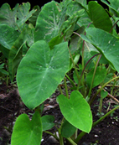
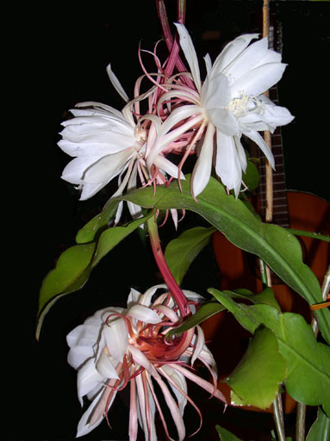
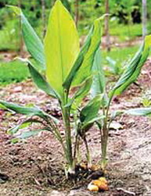
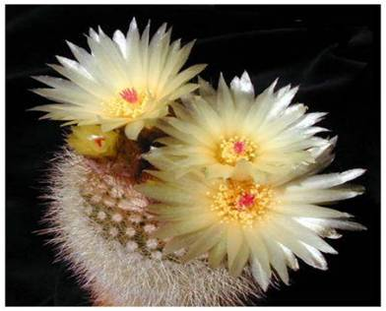
Từ lá
Từ rễ, củ
Từ thân
Cây hoa hồng
CAÂY KHOAI MOÂN
HOA QUYØNH
CAÂY NGHEÄ
CAÂY SẮN (MÌ)
CAÂY XƯƠNG RỒNG

Slide 30
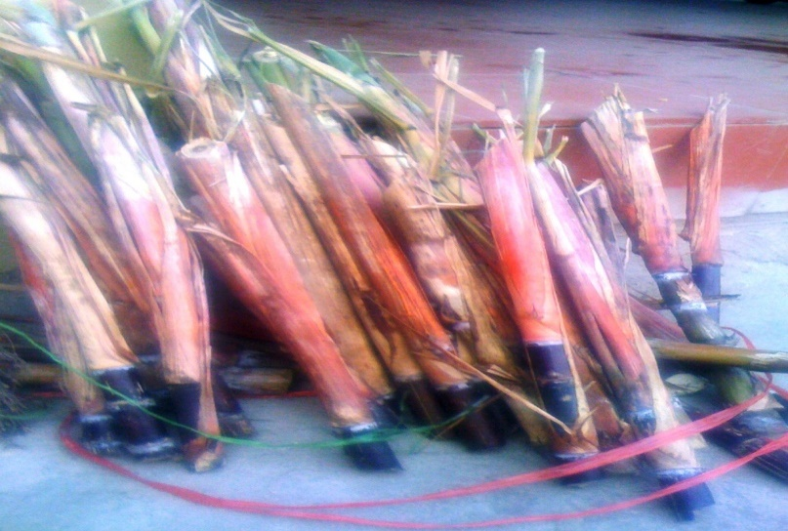
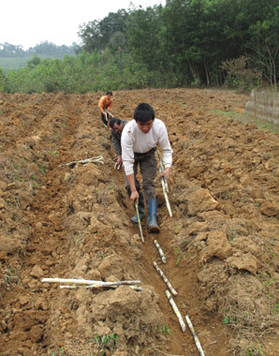
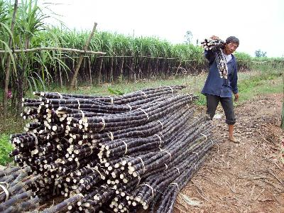
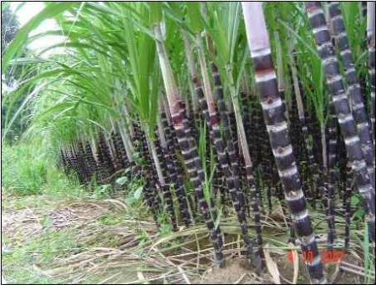
Cách trồng cây mía
Hom mía => Đánh rãnh, làm luống
Đánh rãnh, làm luống
Mọc thành cây
Đánh rãnh, làm luống
Thu hoạch

Slide 31
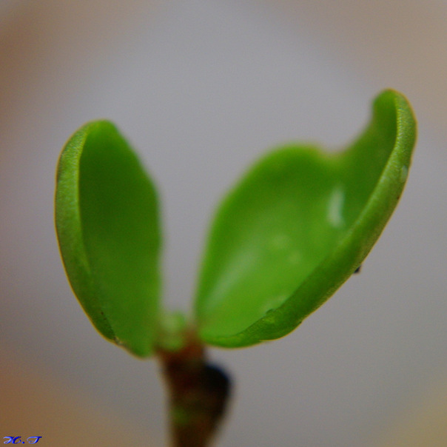
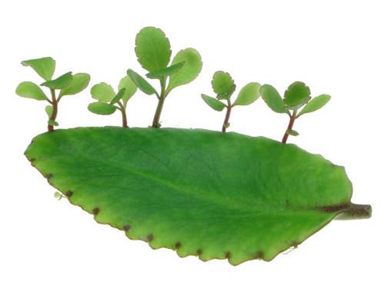
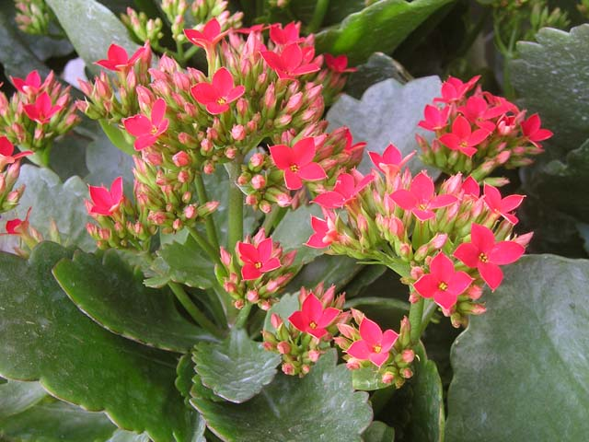
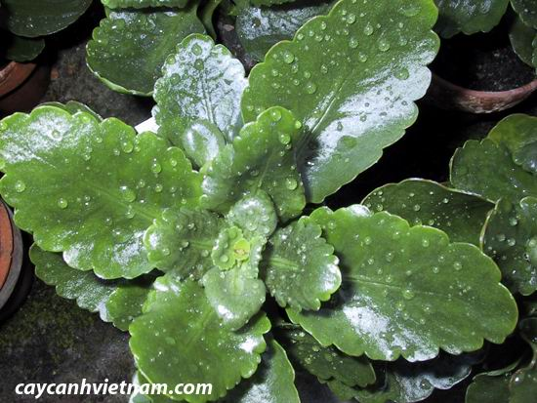
Cách trồng cây sống đời (Cây lá bỏng)
Đâm chồi
Vùi trong đất
Mọc thành cây
Đánh rãnh, làm luống
Nở hoa

Slide 32
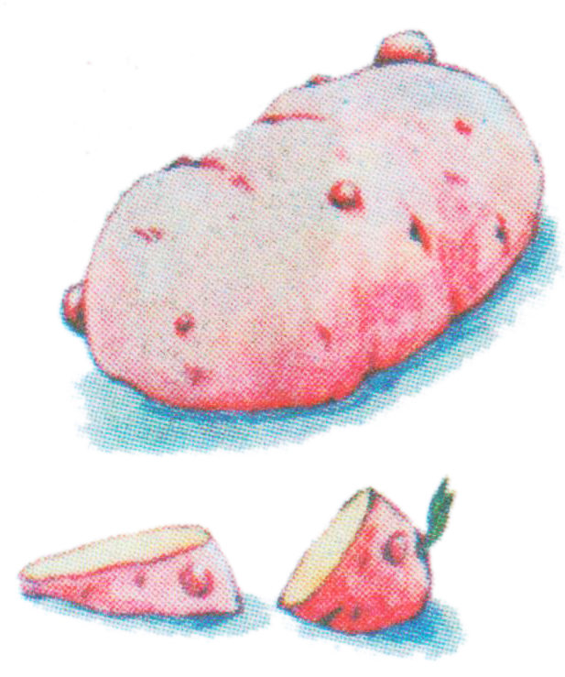
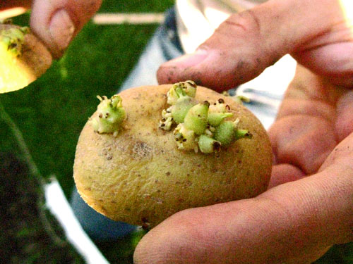
2
CỦ KHOAI TÂY
Cắt củ khoai tây thành miếng có 2 đến 4 chỗ lõm và trồng xuống đất, phủ một lớp đất mỏng lên. Mấy ngày sau cây con đã mọc chồi lên khỏi mặt đất.

Slide 33
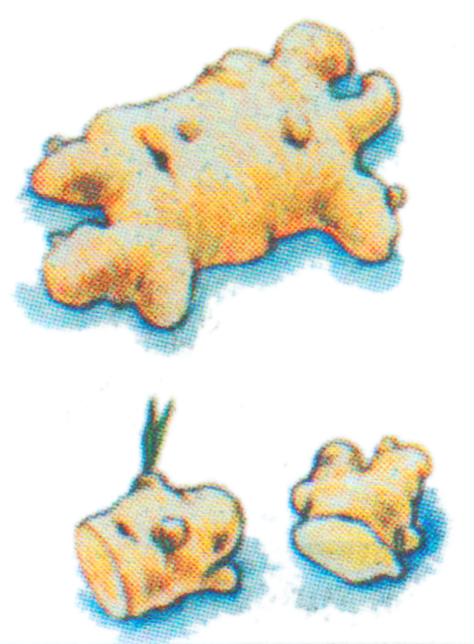
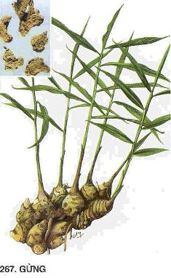
3
CỦ GỪNG
Cắt củ gừng thành miếng có 3 đến 5 chỗ nhô ra và trồng xuống đất, phủ một lớp đất mỏng lên(có đủ độ ẩm ). Mấy ngày sau cây con đã mọc chồi lên khỏi mặt đất.

Slide 34
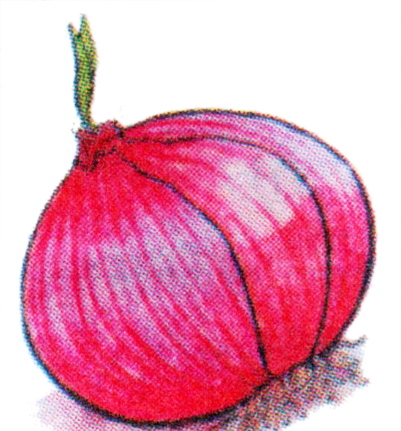
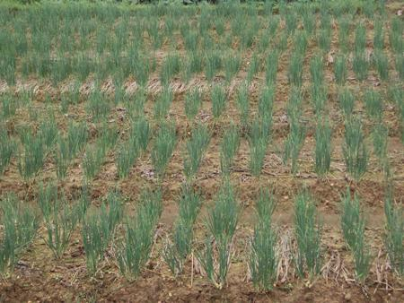
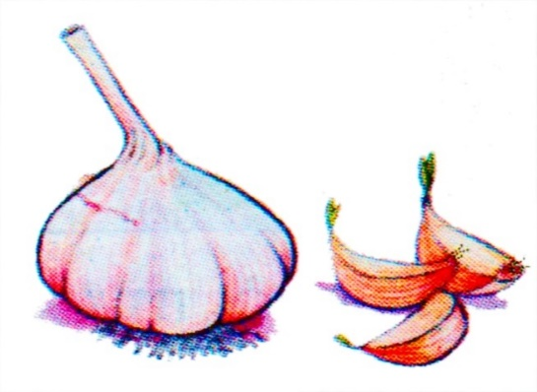
4
5
CỦ HÀNH
CỦ TỎI
- Tách củ tỏi thành các tép đặt xuống đất tơi xốp (đủ độ ẩm ). Ít ngày sau phía đầu của tép tỏi chồi mọc lên.
Đặt củ hành xuống đất (đủ độ ẩm ). Ít ngày sau phía đầu của củ hành chồi mọc lên, phát triển thành khóm hành.

Slide 35
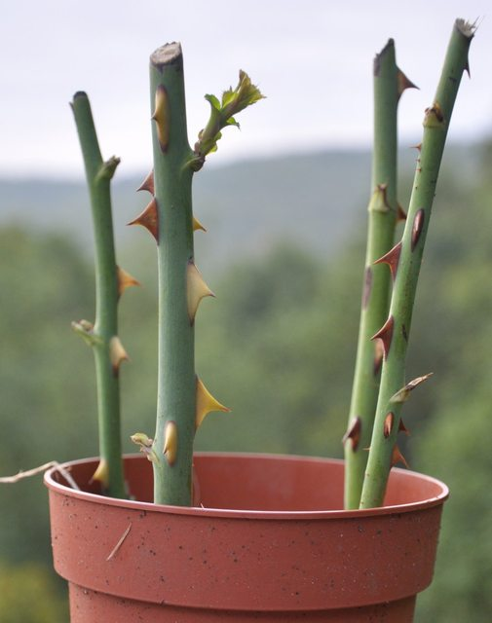
Một số hình ảnh chiết ,giâm cây

Slide 36
Các em cùng xem vi deo quá trình phát triển của cây khoai tây.

Slide 37
Tìm hiểu
Thực hành – vận dụng.

Slide 38
Các bước reo hạt?
Bước 1: Reo hạt.
Bước 2: Lấp đất.
Bước 3: Che phủ.
Bước 4: Tưới nước

Slide 39
Các bước trồng cây con từ một số bộ phận của cây mẹ?
Bước 1: Tạo hố.
Bước 2: Đặt củ.
Bước 3: Lấp đất.
Bước 4: Che phủ.
Bước 5: Tưới nước

Slide 40
Để trồng cây trong vỏ trứng cần các vật liệu gì?
Cần vỏ trứng, hạt (củ), đất, nước

Slide 41
Quy ước an toàn:
Khi sử dụng các vật dụng như đất, nước tưới cần sử dụng cẩn thận, tránh làm bụi bẩn bám vào quần áo.
Cần vệ sinh sạch sẽ khi reo hạt( trồng củ) vào vỏ trứng xong.

Slide 42
Tìm hiểu
Thực hành .
Tiêu chí sản phẩm:
+ Hoàn thành được hạt, củ trồng trong vỏ trứng.
+ Vỏ trứng được trang trí đẹp mắt.

Slide 43
TRƯNG BÀY GIỚI THIỆU SẢN PHẨM
( Cá nhân đại diện nhóm )

Slide 44
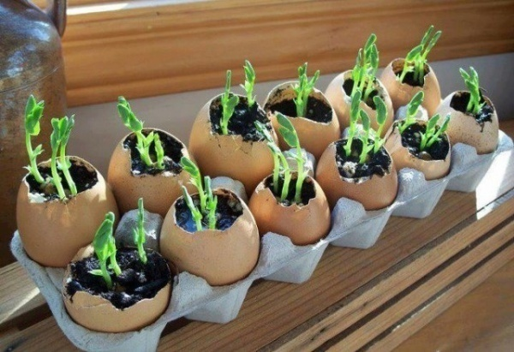
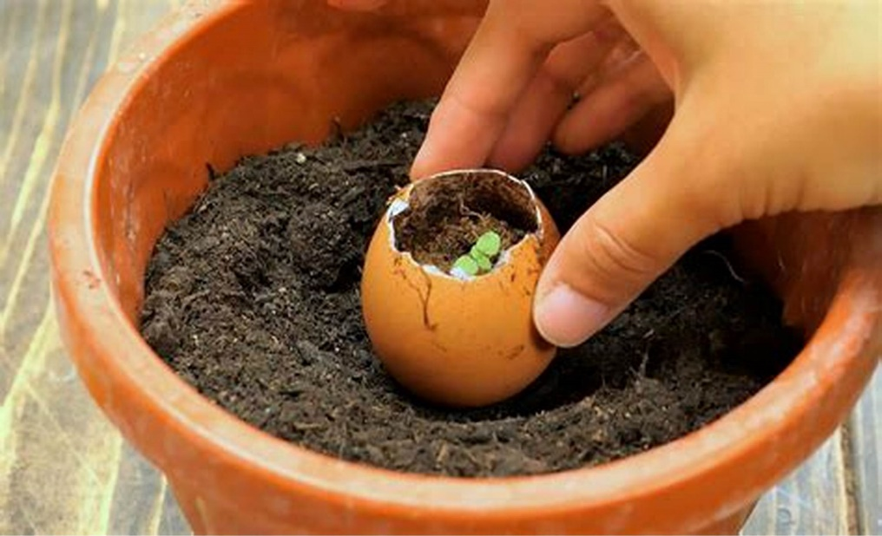
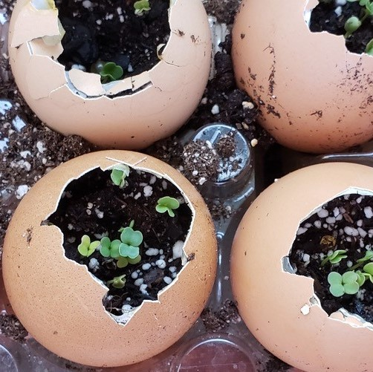

Slide 45
kính chúc các thầy cô
Chúc các em chăm ngoan, học giỏi

